Slide 1
人造天体动力学与空间态势感知导论
09-10 几种主要摄动及特殊轨道类型
参考材料：
《航天动力学引论》第 4.2~4.7 节，第 5 章
《航天器定轨理论与应用》第 7 章
林厚源 in 2024
linhouyuan@ustc.edu.cn

Slide 2
提纲
非球形引力摄动
特殊轨道类型动力学特征
太阳同步轨道和极轨道
（拱线）静止轨道 / 冻结轨道
第三体引力摄动
特殊轨道类型动力学特征
地球同步轨道
光压摄动和地影方程
其他摄动加速度的计算*
潮汐摄动
坐标系附加摄动
后牛顿效应
*大气摄动见第11节
提醒
本节内容是人造天体动力学的核心
本节内容特点是学完就忘
建议自行推导相关公式后再回来浏览

Slide 3

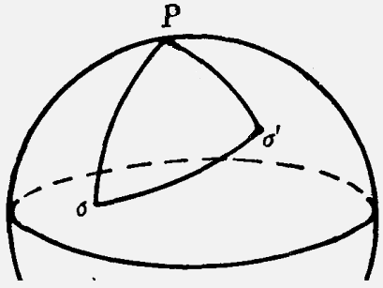
非球形引力摄动
引力位函数
地球质量元 dM，地心位置 ρ，地心经纬度
质点地心位置 ，到质量元位置 ，地心经纬度
展开：
格林尼治方向起量，书上记作
的 l 阶勒让德多项式
球面三角
伴随勒让德多项式
缔合勒让德多项式
连带勒让德多项式
关联勒让德多项式
Associated Legendre polynomials
令

Slide 4

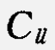
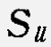
非球形引力摄动
引力位函数
非球形引力项的分类
带谐项
田谐项
扇谐项
中心引力
球谐系数：形状不规则/密度不均匀
(无法直接推导，只能测量)
归一化（正规化, normalization）
与经度无关
（旋转对称）
勒让德多项式
与经度有关
（非旋转对称）
（1）便于比较；（2）应用于递推公式
（其实不需要单独分开）
注意：该归一化与球谐函数 Y_{lm} 的归一化不同

Slide 5
非球形引力摄动
非球形摄动势（归一化单位）
递推计算公式
经度三角函数
(连带)勒让德多项式和其导数
归一化(连带)勒让德多项式和其导数
(显著）提升计算速度
提高精度
更多算法和区别请查阅其它参考文献

Slide 6
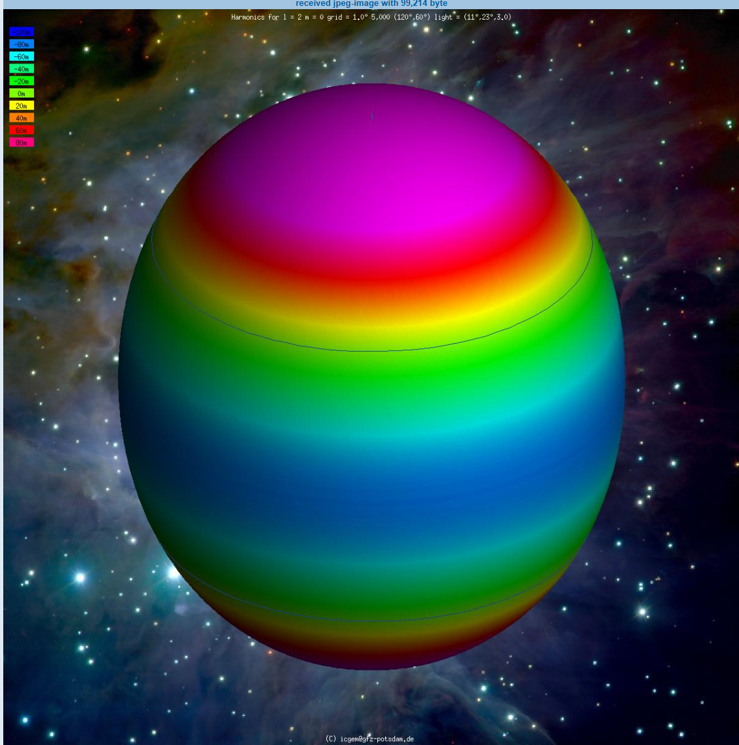
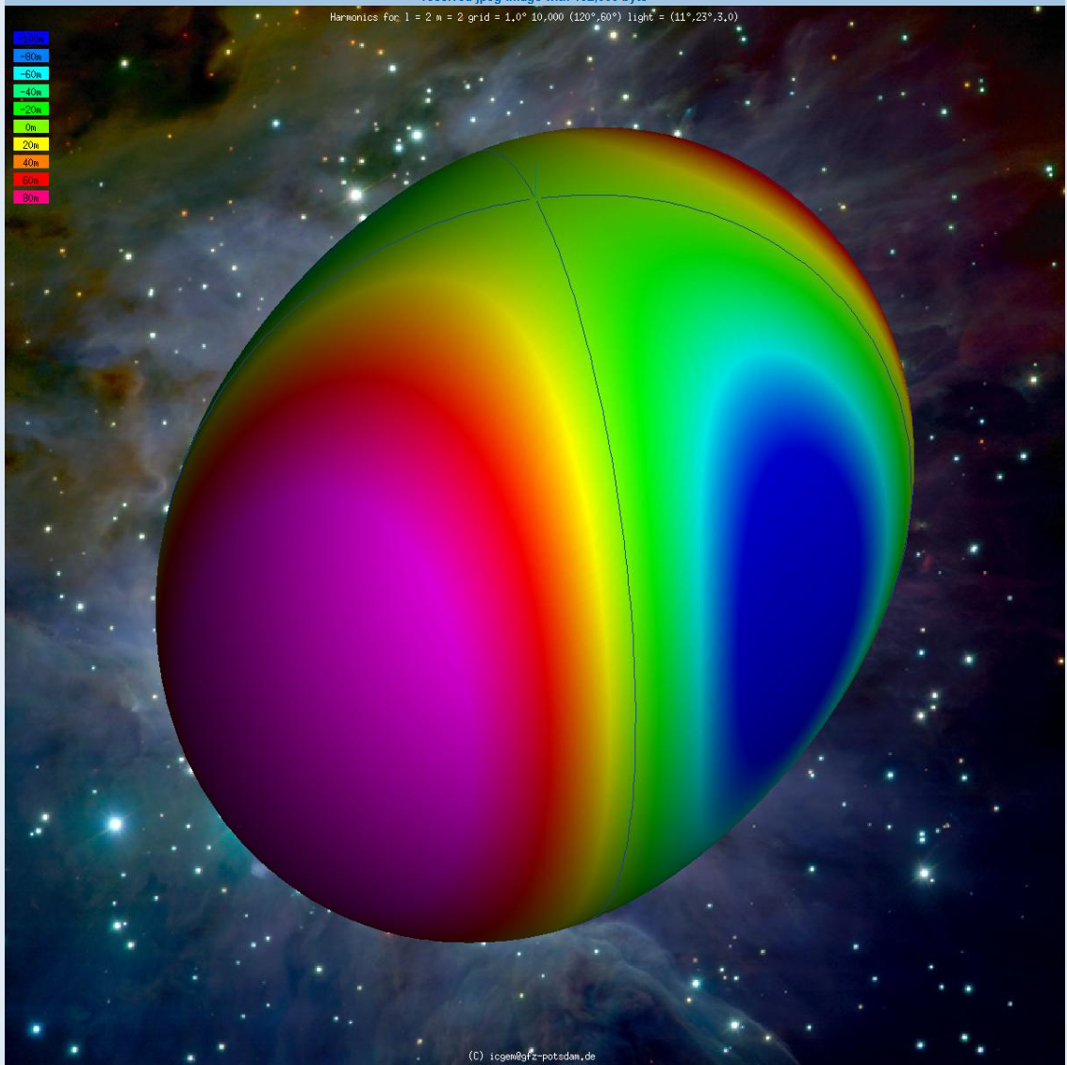
非球形引力摄动
主要的非球形引力项
非球形摄动势（归一化单位）
质心 xyz 坐标
书附录：
J₂ 动力学扁率
（区别于形状扁率）
J₂₂ 椭率
（反映赤道扁率）
J₂₁与极移有关的小量（~10⁻⁹）
http://icgem.gfz-potsdam.de/vis3d/tutorial

Slide 7
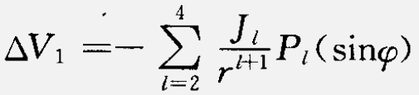
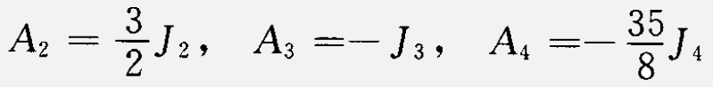
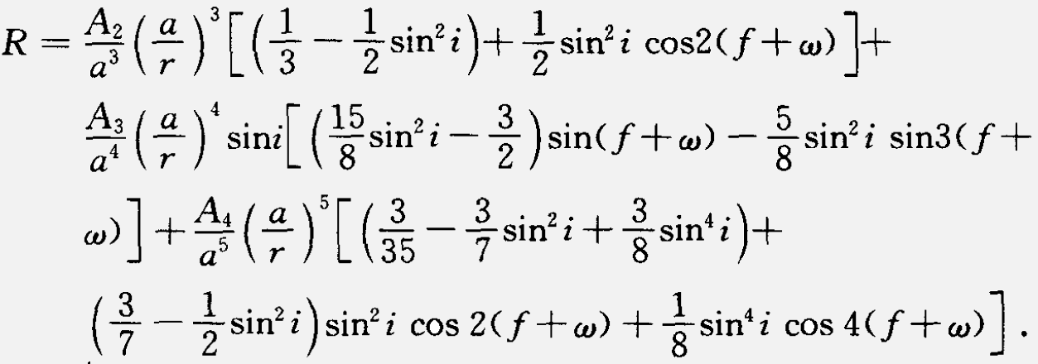
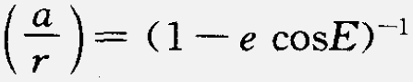
非球形引力摄动
带谐项
兼容习惯表达
不显含 t 和 Ω
定常问题

Slide 8
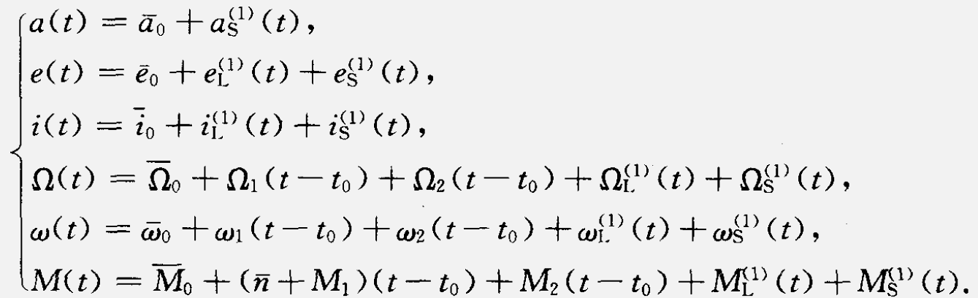
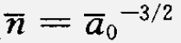
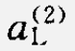
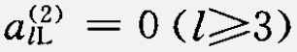
非球形引力摄动
摄动解
的计算需要考虑二阶长周期项
其中 可由能量积分求得，a 的二阶长周期项仅与 J₂ 有关 （P111）

Slide 9
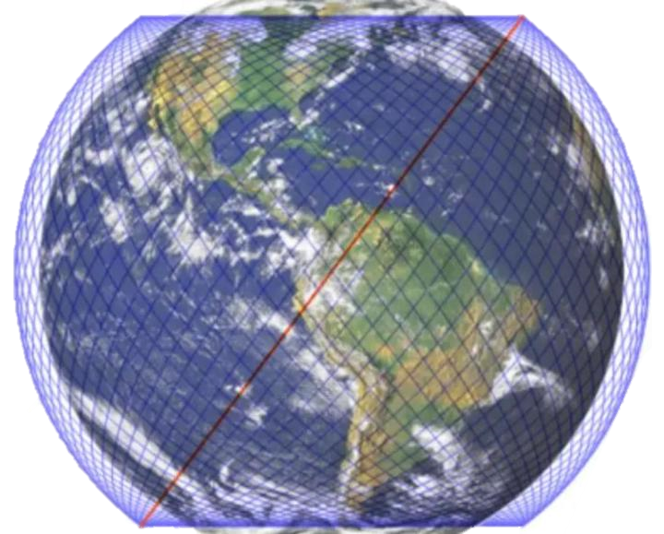
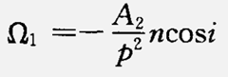
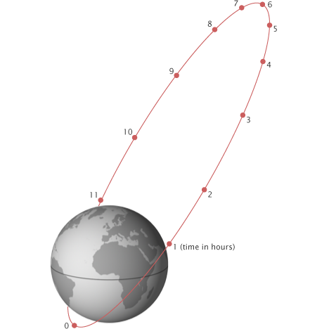
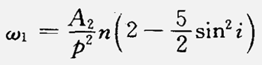
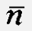
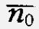
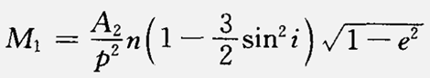
非球形引力摄动
带谐项的一阶长期项
升交点进动
近地点进动
和 刘林、古在由秀、库克的取值差异
starlink 轨道面设计
太阳同步轨道设计
见第10节课
冻结轨道
俄罗斯通讯卫星Molniya
影响M 和ω 的二阶长期项（书 P99-100）

Slide 10
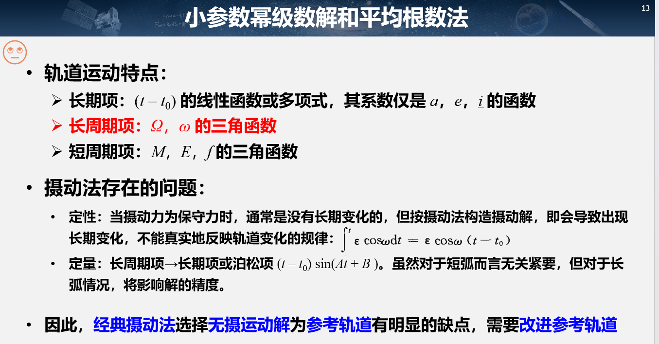
回顾第8节课：

Slide 11
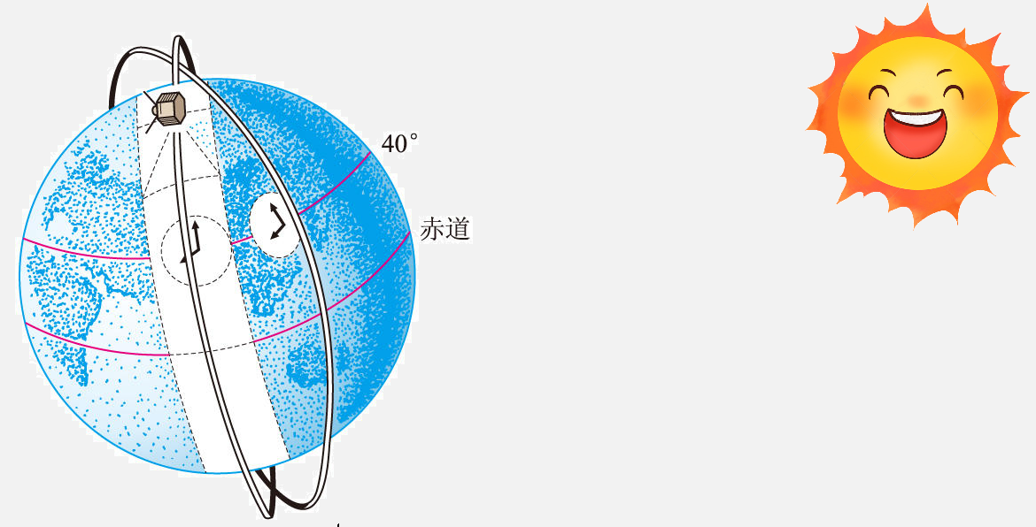
特殊轨道类型动力学特征
极轨道
i = 90°，轨道面进动一阶项为0
其它所有摄动都（1）包含 cos i 项；或（2）只构成短周期项——可长期保持
太阳同步轨道 Sun-synchronous orbit (SSO)
通常采用96分钟近圆轨道（1天15圈）——需轨控修正
相同的地方时
相近的太阳对地光照条件——资源、侦察、气象卫星等
采用晨昏轨道——完全避免镜头被太阳直射
光学半年不可见（下2页）
在黄道坐标系下观察轨道

Slide 12
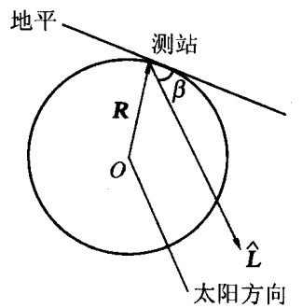
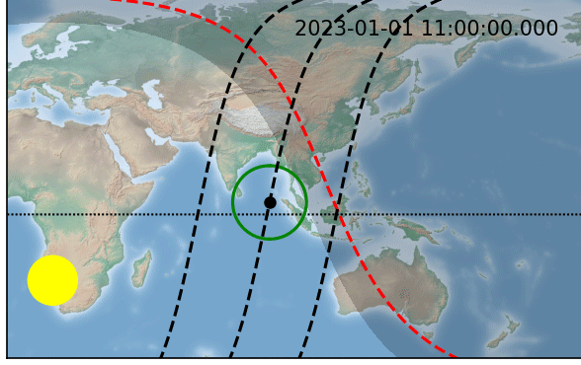
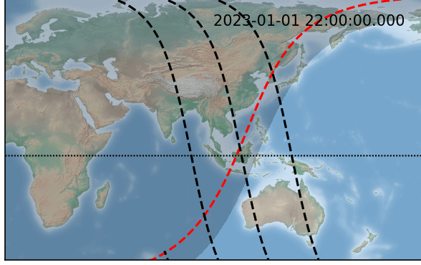
特殊轨道类型动力学特征
太阳同步轨道的可见性
晨昏轨道
TK-2

Slide 13
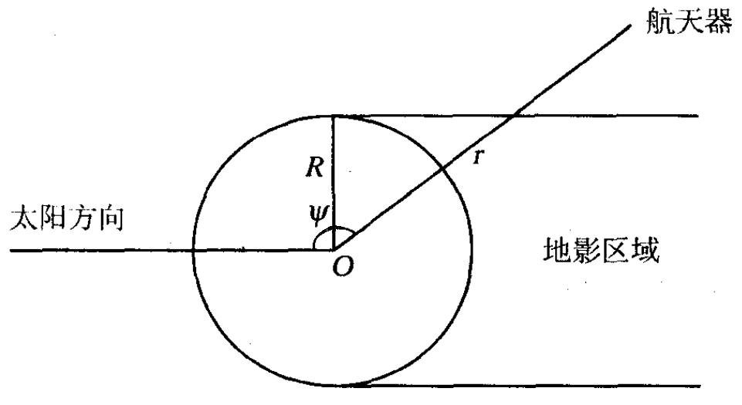
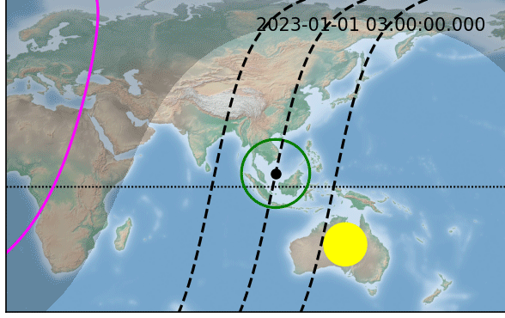
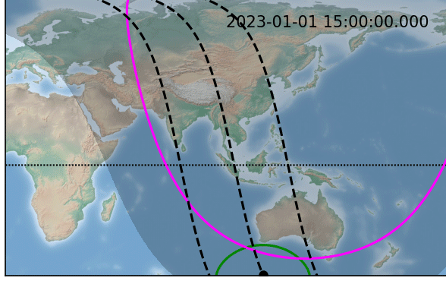
特殊轨道类型动力学特征
太阳同步轨道的可见性
上/下午轨道
日下点
地影线
Gaofen-1

Slide 14

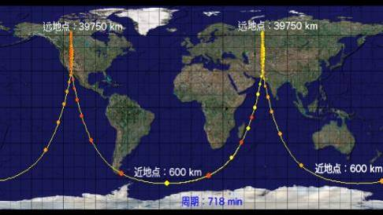
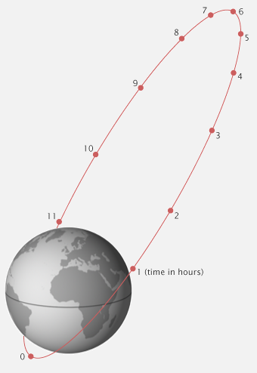
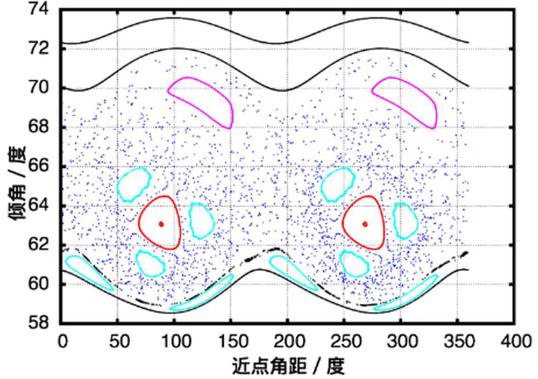
特殊轨道类型动力学特征
（拱线）静止轨道 / 冻结轨道
Molniya型轨道
早期：军事卫星；现在：民用通讯
临界倾角共振问题
轨道特性
应用需求

Slide 15
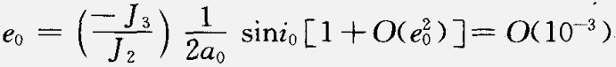
特殊轨道类型动力学特征
（拱线）静止轨道 / 冻结轨道
非临界倾角条件
奇次带谐项起主要作用（与偶次项平衡）；考虑高阶项不破坏该系统
该特解在完成力学系统中是稳定的
可与太阳同步轨道相结合，应用于对高度敏感的遥感卫星等
（书P134-138）

Slide 16
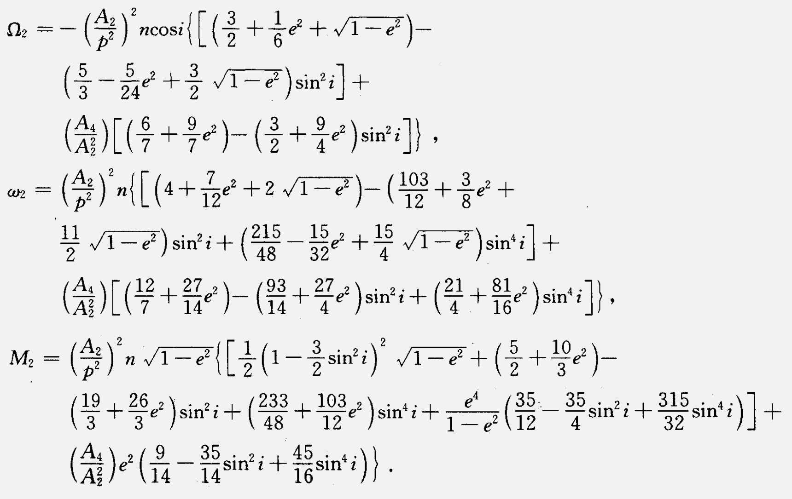
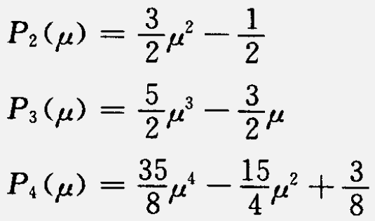
非球形引力摄动
带谐项的二阶长期项
没有A₃
奇数项没有常数部分

Slide 17
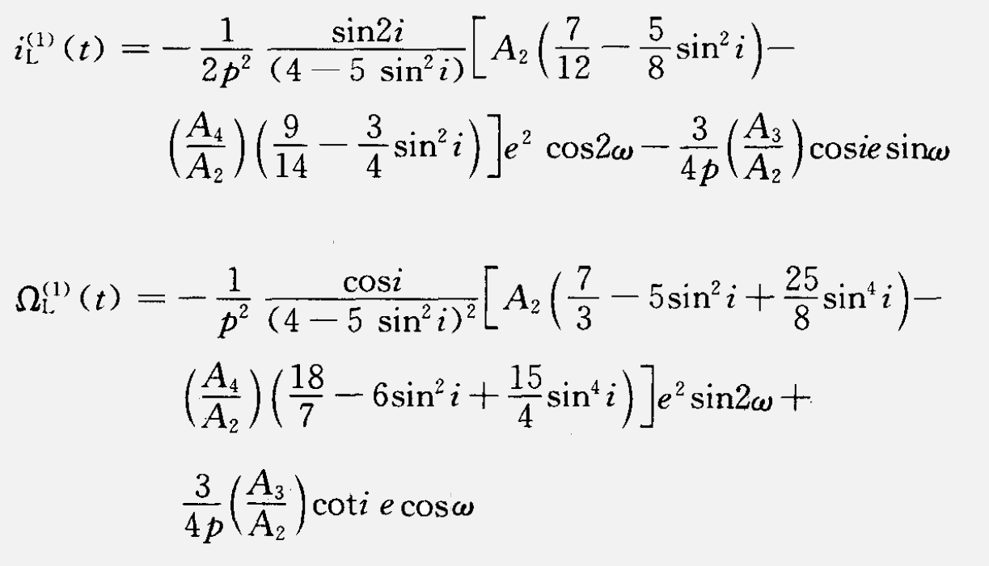
非球形引力摄动
带谐项的一阶长周期项
低轨小偏心率（近圆）轨道
A₄ 项比 A₃ 项高一阶
小分母问题：无奇点根数+拟平均根数法（不扣除长周期项）

Slide 18
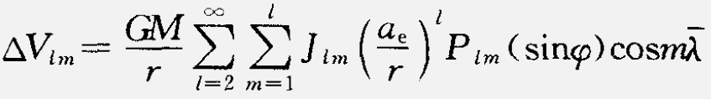
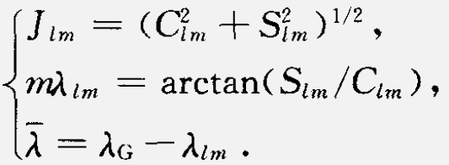
非球形引力摄动
田谐项
倾角函数
（来自勒让德多项式展开）
显含 t
“对称轴”
汉森系数
（来自展开成平近点角过程）
非定常问题
积分困难
展开成 M 的三角函数
第5-6节课
递推算法
（精度、稳定性、速度）

Slide 19
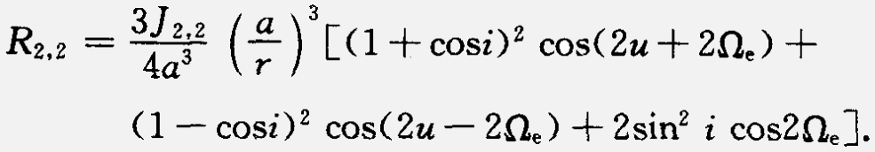
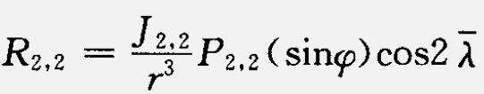
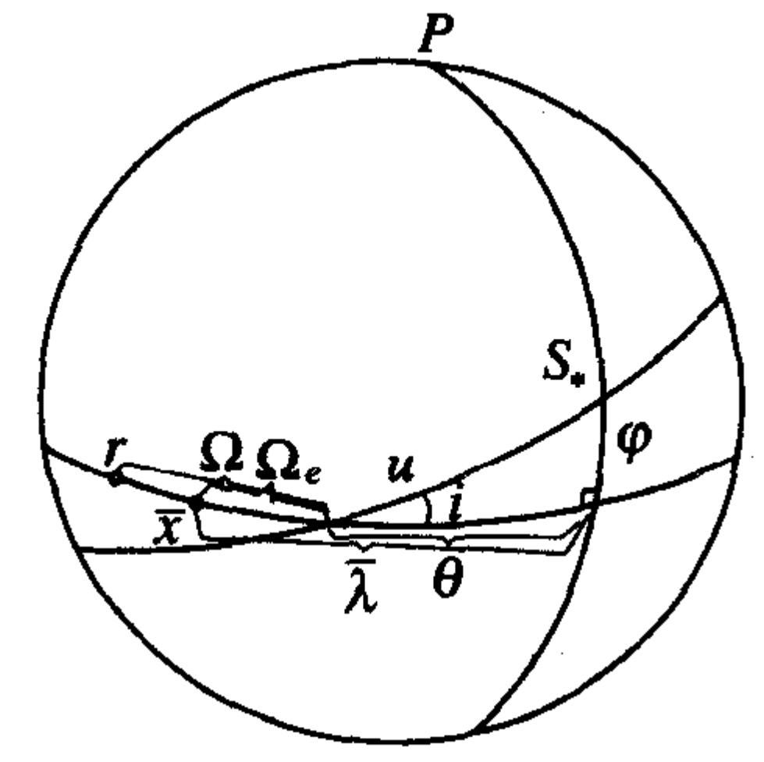
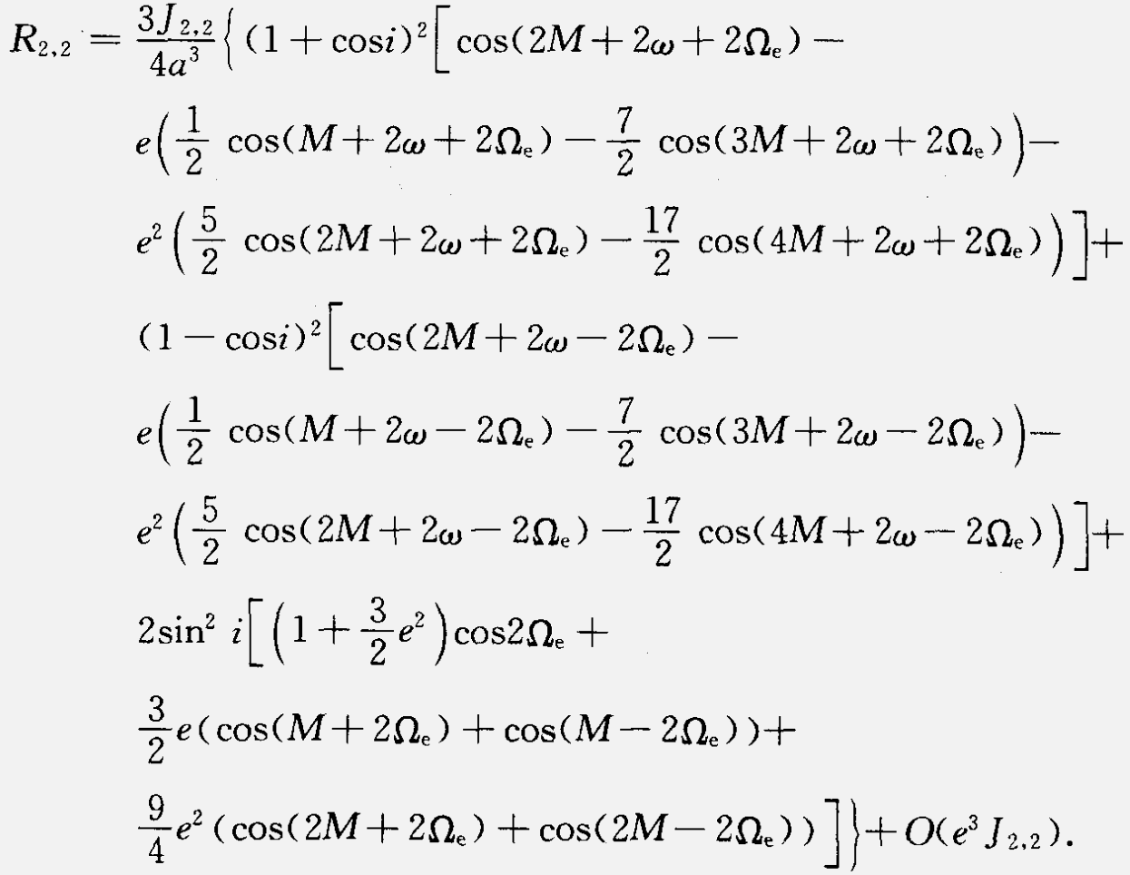
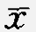
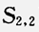
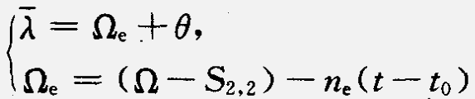
非球形引力摄动
J₂₂项摄动函数展开
J₂₂ 椭率
（反映赤道扁率）
哇塞！
全是短周期项！
快变量
“对称轴”
t₀ 时刻 地方恒星时
注意
不闭合
拉普拉斯极限

Slide 20
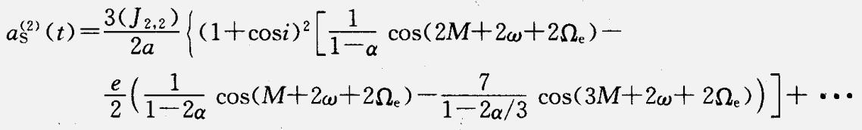
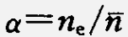
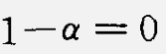
非球形引力摄动
小分母问题——轨道共振问题
24h卫星
12h卫星
36h卫星
当 ，采用拟平均根数法构造：
虽然J₂₂项全是短周期项，但同步轨道卫星受J₂₂项的长周期影响
第10节课见~

Slide 21
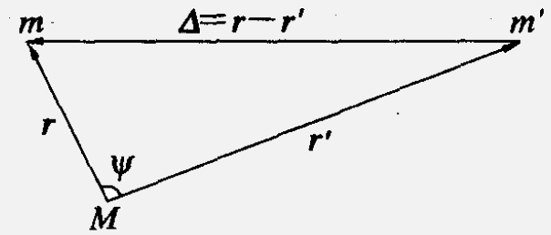
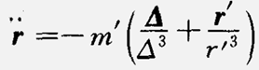
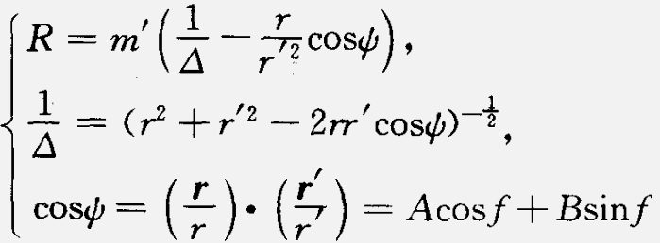
第三体引力摄动
第三体摄动力
摄动函数：
<----- 球谐函数展开
<----- 可转换成根数表达 A，B （书 P150）
问：如果第三体不是质点怎么处理？
与 r 无关可省略
高阶是否可忽略？

Slide 22


第三体引力摄动
量级估计：
低轨
7000 km
高轨
42000 km
低轨
7000 km
高轨
42000 km
太阳
3.3×10⁵
1.5×10⁸ km
太阳
1.5×10⁸ km
~10⁻⁵
~10⁻⁴
~10⁻⁸
~10⁻⁵
月球
1.2×10⁻²
3.8×10⁵ km
月球
3.8×10⁵ km
~10⁻²
~10⁻¹
~10⁻⁷
~10⁻⁵
二阶量
月球不可忽略

Slide 23
第三体引力摄动
一阶长周期项：
H₁, H₂, H₃ 幅角函数
（书 P156）
不受小偏心率约束
高轨卫星倾角普遍存在长周期振荡
第10节课见~
此外还有复杂的通约问题

Slide 24
第三体引力摄动
日月位置计算：
分析历表
数值历表：
J2000.0历元平赤道坐标系下太阳平均轨道 (精度10⁻³~10⁻⁴)
JPL Development Ephemeris (DE)
日月、太阳系质心、地月质心、大行星的位置、速度、以及地球章动、月球天平动等参数
第一类Chebyshev多项式的系数，多项式插值的最佳一致逼近
J2000.0历元平黄道坐标系下月球平均轨道
(精度10⁻²，缺少短周期项）
未来建立我们自己的历表
J2000.0历元平赤道坐标系下轨道
球面三角
Python：
from astropy.time import Time
from astropy import coordinates
coordinates.get_sun( Time(t,scale='utc') )
J2000.0历元平赤道坐标系下位置矢量
坐标系旋转
T，d：J2000.0 起算儒略世纪数和儒略日

Slide 25


特殊轨道类型动力学特征
地球同步轨道 Geosynchronous orbit (GSO / GEO)
地球静止轨道（Geostationary orbit，GEO）：平运动周期与地球自转周期一致
恒星日？太阳日？

Slide 26
特殊轨道类型动力学特征
地球同步轨道高度
中心高度
a = 42164 km + Δa, i ~ 0, e ~ 0 ，

Slide 27


特殊轨道类型动力学特征
地球同步轨道高度
J₂₂引起的共振
42166 km

Slide 28



特殊轨道类型动力学特征
地球同步轨道带
日月作用：沿经典Laplace平面进动
初始角度40°
初始角度0°

Slide 29


特殊轨道类型动力学特征
地球同步轨道带

Slide 30


特殊轨道类型动力学特征
地球同步轨道带
同步轨道带
（目前尚未有严格的定义）
主要力学因素
主要动力学机制
日月第三体引力
轨道面Laplace进动
地球非球形田谐项
1:1轨道共振
范围分布

Slide 31


光压摄动和地影方程
光压作用力（辐射压，(solar) radiation pressure，SRP）
non-Lambertian系数
$$F=−\frac{W}{c}A\cos{α}⋅\left\{\left({2r}_{s}cos{α}+B_{f}⋅r_{d}+c_{a}\frac{ε_{f}B_{f}−ε_{b}B_{b}}{ε_{f}+ε_{b}}\right)n+\left(1−r_{s}\right)⋅u\right\}$$
辐射(emissivity)系数
镜面反射系数
漫反射系数
吸收系数
简化：
忽略形状和姿态，只考虑照射截面的作用力（u 方向）
简化反射系数为 η
忽略卫星和地球距离太阳的位置差
第13节课见~
面质比

Slide 32


光压摄动和地影方程
量级估计
4.56×10⁻⁶ N/m²
3.2×10⁻¹⁶
0.007 m²/kg (1 t & R =1.5 m 球)
10⁹
中低轨道卫星
高轨卫星
小碎片
$$=\left\{\begin{matrix}{10}^{−8} \\ {10}^{−7} \\ {10}^{−4}\sim {10}^{−6}\end{matrix}\right.$$
二阶

Slide 33


光压摄动和地影方程
无地影条件的摄动解：只包含短周期项和长周期项
有地影条件的摄动解的变化：
每圈都有进出地影——无短周期项
长周期项看作长期项处理
常规操作
（书 P161-162）
?
无地影时忽略短周期项可以接受

Slide 34

光压摄动和地影方程
地影方程：
迭代求解 f
圆柱形地影模型
忽略：地球扁率、半影
（A、B 见书 P150）
光压的精确计算和卫星姿态有很大关系，不太适合用分析法/半分析法

Slide 35

光压摄动和地影方程
锥形地影（本影、半影）：
Source: Satellite Orbit

Slide 36
潮汐摄动
来源：主要来自第三体引力
效果：引力位球谐系数变化
二阶固体潮（海潮小一个量级可忽略）
所有prime marks：第三体
2阶Love数
（调节流体精力平衡理论模型与真实地球潮汐形变的差别）
潮峰延迟角度
（潮汐形变滞后效应）
问：在什么坐标系下计算？
Notes:
计算的是卫星与形变处的经度差，理论上在地固系，但天球坐标系也可以，差别为岁差章动

Slide 37

坐标系附加摄动
来源：赤道面摆动引起的引力位变化
非球形引力摄动分析解采用历元平赤道面
引力位函数在地固坐标系建立 —>（消除自转后）—> 瞬时真赤道面
一阶长周期项
历史原因
（应用见第15节课）

Slide 38

后牛顿效应
自行学习
可以在相对论引力框架下找到6个首次积分
结果不再是椭圆，不利于使用——不如当做摄动处理
三阶

